Slide 1
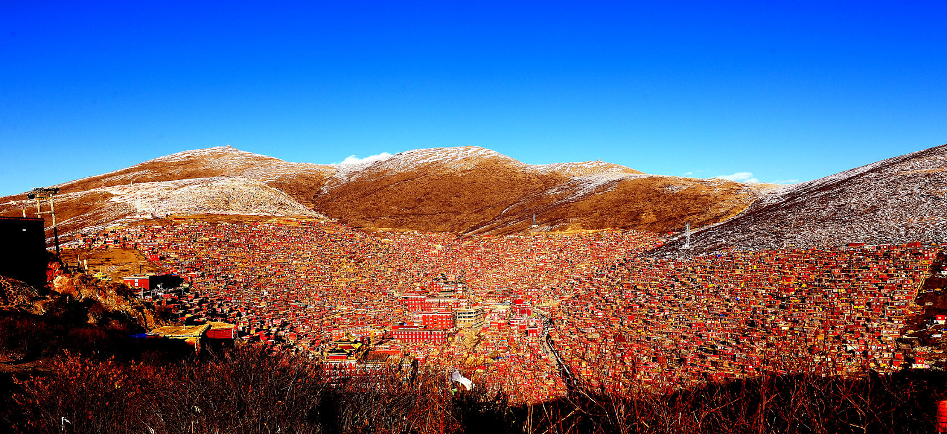
十善：断贪怀舍
仅供小组内共修使用，严禁对外传阅

Slide 2
串讲提纲
复习不绮语
无贪-定义
无贪-果报（重点讲感受等流果）
扩展阅读
  《大圆满前行引导文》 - 智诚堪布
  《佛说十善业道经讲记》 - 益西彭措堪布
  《藏传净土法》 - 索达吉堪布
  《因果明镜论》 -益西彭措堪布
  《正法念处经》-益西彭措堪布
观修结果

Slide 3
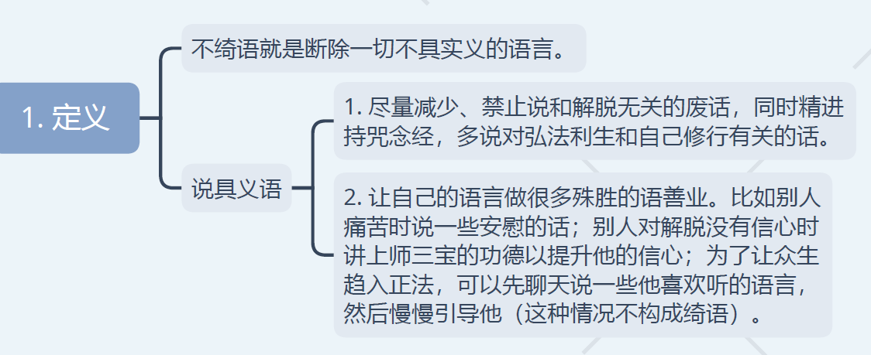
禁止绮语，精进念诵

Slide 4
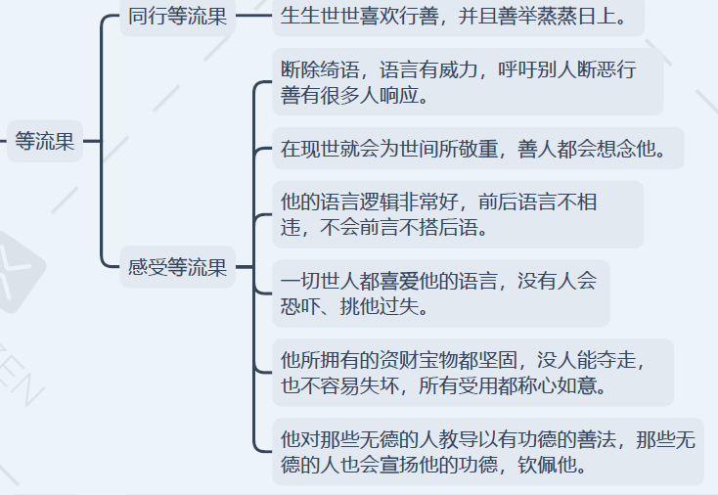
禁止绮语，精进念诵

Slide 5
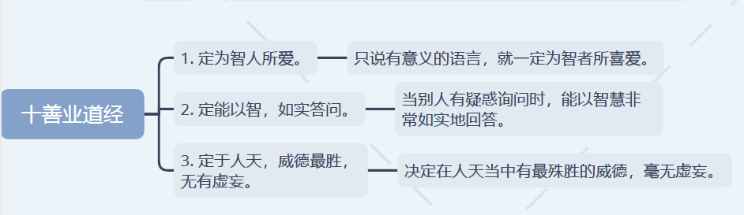
禁止绮语，精进念诵

Slide 6
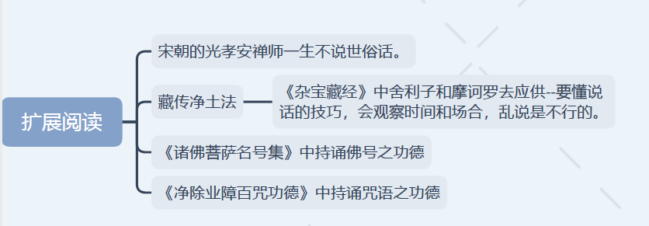
禁止绮语，精进念诵

Slide 7
禁止绮语，精进念诵
讀誦地藏菩薩本願經能得二十八種利益
佛告虛空藏菩薩：『諦聽諦聽，吾當為汝分別說之。若未來世，有善男子善女人，見地藏形像，及聞此經，乃至讀誦，香華飲食，衣服珍寶，佈施供養，讚歎瞻禮者，得二十八種利益：
一者、天龍護念，二者、善果日增，三者、集聖上因，四者、菩提不退， 五者、衣食豐足，六者、疾疫不臨，七者、離水火災，八者、無盜賊厄， 九者、人見欽敬，十者、神鬼助持，十一者、女轉男身， 十二者、為王臣女， 十三者、端正相好，十四者、多生天上， 十五者、或為帝王，十六者、宿智命通， 十七者、有求皆從，十八者、眷屬歡樂，
十九者、諸橫消滅， 二十者、業道永除， 二十一者、去處盡通，二十二者、夜夢安樂， 二十三者、先亡離苦， 二十四者、宿福受生，二十五者、諸聖讚歎， 二十六者、聰明利根， 二十七者、饒 慈愍心，二十八者、畢竟成佛。』

Slide 8
禁止绮语，精进念诵
《诸佛菩萨名号集》
http://blog.sina.com.cn/s/blog_49b5473f0100m5y2.html
《净除业障百咒功德》
http://www.fjdh.cn/article/2008/09/09373729358.html
5- 嗡班则萨埵吽
9-莫
12-阿
13-文殊心咒
99-百字明

Slide 9
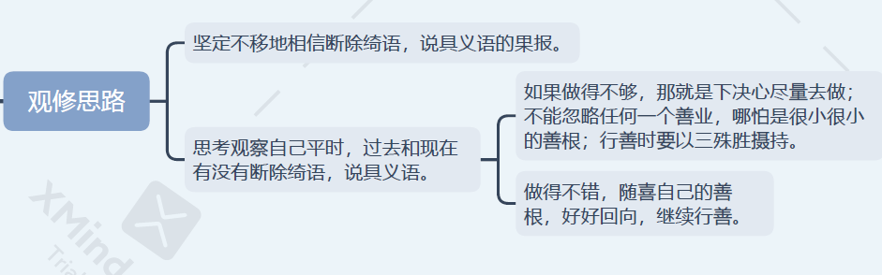
禁止绮语，精进念诵

Slide 10
断除贪心，满怀舍心
断除贪心，满怀舍心，知足少欲
定义
  对镜：他人食物，财物，身体，名誉等
  动机：生起断除贪心并满怀舍心的意愿
  行动：努力断除贪心；发誓将来不再有贪心；努力建立舍（布施）心
  结果：圆满断除贪心并满怀舍心
明知贪心过患，誓不再有贪心，励力守护舍心。

Slide 11
断除贪心，满怀舍心
异熟果：
  根据动机和程度,转生在相应的三善趣中
同行等流果：
  生生世世喜欢行善，并且善举蒸蒸日上
  指今世与前世所造的业相同，你喜欢造什么业，今世在行为上也是如
感受等流果：如愿以偿
增上果：
  成熟在外境上，与前面十不善业的果报恰恰相反，具足圆满的功德
士用果：
  所做的任何善业都会突飞猛进地增长，福德接连不断涌现

Slide 12
大圆满前行引导文-智诚堪布
智诚堪布(生西法师)：大圆满前行引导文 第67课
定义：
  无贪心”指断除我们对人、物质等的贪心。“满怀舍心”指对自己的财物舍弃，对人等有情也不贪著，放弃对他的贪心。有些大德在论典、窍诀当中也讲到：当我们看到令自己有贪心的人的时候，马上就想“不能有贪心，把他供养给莲花生大士”，供养之后就放下了，把贪心转为道用，这也是一种修行方式。
感受等流果：
  断除贪心，如愿以偿；
  断除了贪心就会如愿以偿、心想事成。其实，你越贪，想得到的东西离你越远；反而，断除了贪心的话，你不想得到也会得到，或者你稍微想一下就自然而然得到。

Slide 13
佛说十善业道经演义-益西堪布
【明离贪欲功德】
复次，龙王！若离贪欲，即得成就五种自在。
何等为五？
一、三业自在，诸根具足故；
二、财物自在，一切怨贼不能夺故；
三、福德自在，随心所欲、物皆备故；
四、王位自在，珍奇妙物皆奉献故；
五、所获之物，过本所求百倍殊胜，由于昔时不悭嫉故；是为五。
若能回向阿耨多罗三藐三菩提者，后成佛时，三界特尊，皆共敬养。

Slide 14
佛说十善业道经演义-益西堪布（续1）
【复次，龙王！若离贪欲，即得成就五种自在。】
大家都想人生得到自在。怎么得自在呢？就是把心里的贪欲从十减到五、从五减到零，之后就逍遥快乐、无不自在。我们对什么有贪欲，一定成为这种欲望的奴隶，身口意会像奴隶一样随贪欲走，毫无自在。
比如对名、利、财、色有贪欲，由贪欲的驱使就使得人费尽心思，用各种手段去求取。求不到时心里闷闷不乐，求到了又生怕被别人夺走，失去了更是失落忧愁，这样心里一直都落在患得患失当中，就是心被贪欲套牢了。心上有一种贪欲，就已经被一条绳索绑住，绑了五条、十条，就成了毫无自在的奴隶。所以我们只有省心才能得自在，远离贪欲就省心了，就把心上一条条绳子解开了。脱离了贪欲捆缚，身心就会顿时恢复自在。从此以后，生活会变得非常轻松，不再沉重！

Slide 15
佛说十善业道经演义-益西堪布（续2）
【一、三业自在，诸根具足故；】
远离贪欲得到的五种自在指哪些呢？一、是得到身口意三业自在。就是远离贪欲之后，不论身体做什么、口里说什么、心里作意什么，都是安闲自在的。
“诸根具足”从因上说就是六根清净，从果上说就是六根健全、具足活力。
这里讲个故事：佛在世时，有个婆罗门的女儿艳丽无双。婆罗门悬赏：如果有人能指出他女儿的丑陋，就赏给他金子。结果90天没有人应试。他就带女儿到佛这里，佛呵斥说：“你女儿没有一点好的！”阿难说：“女孩长得很好，佛怎么说她不好？”佛说：“眼睛不看美色才是好眼。耳、鼻、舌也是如此。身体不贪著细滑才是好身。手不盗别人财物才是好手。现在这女孩眼视色、耳听音、鼻嗅香、身著细滑、手喜欢盗人财物，所以没有一样好。”

Slide 16
佛说十善业道经演义-益西堪布（续3）
这个故事反面的意思是：如果眼等诸根没有对色、声、香、味、触五欲贪婪耽著，那就是拥有清净的六根。这要直接在自己身上做转变，以前对于五欲像飞蛾扑火一样贪著追逐，结果让自己六根不清净。就像偷了东西就成了不干净的手，看了美色就成了不干净的眼，听了淫声就成了不干净的耳，诸如此类，就是失去了六根清净；现在不去逐取五欲，让身心远离贪染，诸根就开始恢复清净。
再有一层，就是以贪求五欲，会使诸根的功能退化。比如住在深山老林里的人清心寡欲、耳聪目明、身体健壮，而沉溺欲海的人耳聋眼花、精力衰竭。尤其现在的人类放纵六根，贪逐五欲，诸根的功能退化得就更快速。比如看电视电影等，很快就成了近视眼。耳根经常听手机，听力大幅度下降。舌根尝各种零食、有毒食品，也遭到严重的损坏。意根日夜不断地分别，心识变得狂乱、浮躁。像这样就叫诸根加速退化。如果大家能迷途知返，重新让自己的心回到正位上来，就会使六根恢复活力。
这样以远离贪欲具足诸根的缘故，身心就会有定力，身、口、意就能自在地运转，也就从原来贪欲奴隶的状况中摆脱出来，重新当家做主。

Slide 17
佛说十善业道经演义-益西堪布（续4）
【公案】
民国有个理发匠，住在南京郊外的花岗岩附近。他每天挑个担子上街去理发，收入达到两百文钱，就收摊子回家，因为每天的饮食只需要这么多。其余的时间，他就到花岗岩的报国寺拜佛、念佛。他念佛时专心致志，眼睛不看其他地方。到吃饭时就回家。报国寺的老和尚见他很恭敬，偶然留他吃午饭，他终究不答应。
有一天，他自己知道时间到了，决定生西方。就沐浴完换好衣服，端身正坐，叫儿子请老和尚来助念。老和尚刚到他面前，就合掌念佛、坐化生西。
这位理发匠就是因为心里不贪，所以就不被五欲所牵，有自己的自由。他把身心精力都用在最有意义的修法上，结果办好了往生大事，临终时预知时至，自在地往生净土。

Slide 18
佛说十善业道经演义-益西堪布（续5）
【二、财物自在，一切怨贼不能夺故；】
如果我们远离了贪欲，就不会起羡慕、谋求乃至占取别人财物的心，这样财物也就不会被怨家夺取。自己在拥有财物上完全是自在的，根本不操心财物会被损坏、夺取等。
【三、福德自在，随心所欲、物皆备故；】
有贪欲就少福，离贪欲就多福。越是离贪，福德就越大，最后毫无贪欲，就什么都不缺少。
心里的贪欲越强，抓得就会越紧，心量也就越狭小。这样以悭贪的业就只有感受求不得苦。比如堕为饿鬼得不到受用，生活非常艰难，下至一滴水都得不到，即使得到了一点，喉咙细得像针一样也无法进食。就是因为因地心里悭贪，总想把东西紧紧地抓住，不许丝毫放出，这样紧抓当然就没有东西进来。相反，不悭贪整个心就是开放的，没有什么要抓牢，也就随心所欲什么都能自在拥有。
【四、王位自在，珍奇妙物皆奉献故；】
如果得到王位，就有各种珍奇妙物都奉献在座前，应有尽有。

Slide 19
佛说十善业道经演义-益西堪布（续6）
【五、所获之物，过本所求百倍殊胜，由于昔时不悭嫉故；】
远离贪求，结果所得到的比预想要好上一百倍，原因就是因地没有悭贪、嫉妒。
在悭贪、嫉妒时，我们的心狭小封闭；而远离悭贪、嫉妒时，我们的心就非常开阔、广大，这使得感果的力量变得巨大。就好比一盏灯如果不想让人分享光明，用灯罩把灯罩住，就只在很有限的范围里发光。如果能完全撤掉屏障，灯的光明顿时就遍满了空间。就像这样，把人为设立的屏障撤掉，自己的所得能施舍、别人的所得能随喜，就是大展心量，也就大增福德！
总之，福德是随心量而定，心量小福德就小，心量广大，福德就广大。心没有被贪欲遮障，就能发出极广大的心，福德也就无量倍地增长。所以心无所住而行布施，福德就像虚空一样广大。

Slide 20
佛说十善业道经演义-益西堪布（续7）
【地上天福】
印度频婆娑罗王有个大臣叫树提迦。他家拥有无量财富，一切受用都是自然而来，不费人工。
有一天国王坐朝，忽然刮起大风，一块白细棉纱手巾飘到了大殿前面，不是世间之物。国王拿起来给群臣看，大家都说：“这是国家兴旺之兆，是天赐的祥瑞！”只有树提迦沉默不语，国王问是什么缘故，树提迦回答：“臣不敢欺骗大王，这是臣家擦拭身体的毛巾，挂在水池旁边，风偶尔吹到殿前了。”
过后几天，又有一朵五色金花，像车轮那么大，飘落在王宫大殿前。国王又一次招来树提迦请问，树提迦回答：“臣不敢欺骗王，这是臣后园萎落的花，风偶尔吹来的。”国王大惊，对树提迦说：“我想到你家观赏游玩，带二十万人来，你家容得下吗？”树提迦说：“任随大王的意思。”
国王说：“哪天去呢？你能事先做好准备吗？”回答：“不论哪天来，不必准备，臣家有自然的床席，不必人铺；有自然的饮食，不需人做；自然端来，不必呼唤；吃完自然撤走，不必回头。”
国王就带领二十万兵众从他家南门进入，见到三十个童子，长得非常端正可爱，国王说：“这是你的儿孙吗？”
回答：“这是臣家守门的奴仆。”

Slide 21
佛说十善业道经演义-益西堪布（续8）
【地上天福】
国王又往前走，到了内阁门口，出来三十个童女，绝世无双。国王说：“这是你的妻女吗？”
回答：“这是臣家守内阁的仆女。”
继续向前，走到堂前，只见白银为壁、水晶为地。国王以为是水，害怕地不敢往前走。树提迦说：“这些东西都坚固无比，不会损坏。”就带着国王登上去，请国王坐在金床上，面对着玉几。
树提迦的妻子从一百二十重七宝帐中徐徐走出，对国王作礼，正举头时，眼里自然流泪。国王问：“你为什么不高兴？”
她回答：“我闻到国王身上的烟气，所以就流泪。”
国王说：“贫民燃脂，诸候燃蜜，天子燃漆，漆也没有什么烟，怎么会出眼泪呢？”
树提迦回答：“臣家有明月神珠，挂在殿堂上，昼夜光明朗照，不必要火光。”
在殿堂前有十二重高楼，广大壮观，看东面时能见到西面，国王就在里面周遍游览，不知不觉已经过了一个月。大臣纷纷上奏请国王回朝。国王没有回家的意思，又在园林水池里游玩，一晃又是一个月。

Slide 22
佛说十善业道经演义-益西堪布（续9）
【地上天福】树提迦在国王回宫时，以绫罗彩缎供养随从的二十万人。国王告诉群臣：“树提迦本来是我的臣子，他的舍宅妇女怎么比我还好？我想带四十万人讨伐夺取他，你们说可以吗？”群臣说：“可以！”
国王就带着兵，在他房舍旁边包围了一百重。忽然从门里走出一个大力士，举着金杖一比划，四十万人马全部扑倒，不能再前进了。
树提迦乘着云母宝车，出来问大家：“你们想起来吗？”大家说：“想起来！”树提迦举手一挥，人马都起来了。国王知道这是无法以强权夺取的，就只好撤兵回宫。
后来国王和树提迦一起去见世尊，问起树提迦前世的因缘。佛就告诉他俩：“无量世时，有一位商主在山道上行走，遇见一位生病的僧人，发了敬爱之心。布施房屋、饮食和种种资生物品，使他什么都不缺乏。在这样做的时候，心里发愿：‘愿我来世受天上自然的供养，又愿早成佛道，救度三恶道。’因为他宿世做了布施，所以今生住在地上也享受天福。当时的商主就是树提迦，当时的病僧就是我。”
树提迦前世修离贪的善道。他遇到病人，尽量无悭吝地为病人提供饮食、住宅和生活所需，然后对所作的功德又以发愿作印持。这样种好了善业种子，因缘成熟，就显现出极广大、圆满的福报。虽然身在人间，却以福德力享受到天福，不必劳作而自然拥有，种种珍奇妙物都称心如愿。这样的福报只有他能享受，国王没有资格享受，所以再怎么动用武力也夺不走丝毫。

Slide 23
佛说十善业道经演义-益西堪布（续10）
【若能回向阿耨多罗三藐三菩提者，后成佛时，三界特尊，皆共敬养。】
如果修远离贪欲时能把功德回向在成佛上，以后成佛就成为三界最尊最贵的福田，为无量人天恭敬供养。
如果我们修大乘，就一定要追究清楚：我现在修离贪究竟想求得什么？对此要有深远的考虑。要知道这是为了求成佛，成为三界无上的福田。能确立这样的志愿，就会朝着这个伟大的目标进取，会尽心尽力地在“远离贪欲”这一条上实修，会让自己的心量尽可能广大，尽可能施舍，而这样所得的功德又自觉地往无上菩提回向，由此就积聚起广如虚空的福德。到成佛时，自然出现以无量福德所成就的如来色身，成为三界恭敬供养的大福田。

Slide 24
藏传净土法- 索达吉堪布
【 少欲 】
少欲是贪心的违品,也就是说不但不贪求,而且要减少内心的欲望。
藏族有一句老话:有福不求亦得财,无福希求亦难得。福报是最重要的,如果没有福报,即使你再追求也得不到财富;如果你有福报,不需要特别的勤作,自然而然就会得到财富。所以我们不要不知足,天天刻意追求,要做到随遇而安、知足少欲。
《因缘品》中说:“一人纵然有,等同雪山金,亦不满足彼,当了悟知足。”人的欲望是无限的,有再多的财富也不会满足:没有衣食需要衣食,有了一般的衣食还不行,还需要高档的衣食,然后还要房子、轿车,……欲望不断地膨胀,一直没有尽头。到了一定的时候,即使拥有等同雪山般的黄金,内心还是不满足,还要继续追求。所以到了一定的时候要知足,如果始终没有满足感,自己会活得特别累。

Slide 25
藏传净土法- 索达吉堪布（续1）
【 少欲 】
在人生的不同阶段,人们希求的目标不尽相同:读书的时候,看到同学穿一件新衣服,自己要穿一件更漂亮的新衣服;见到别人有一支铅笔,自己就要有一支圆珠笔或者钢笔。长大以后,又把身边的人看做事业上的竞争对手。短暂的一生就在不断贪求、攀比中度过,始终没有满足之感,这样的生活非常痛苦。
常言道:知足常乐。如果想拥有快乐,就要有知足的境界。其实真正观察起来,财富只是欺骗愚者的假象,根本不会给人们带来快乐。《大宝积经》中说:“财物如幻亦如梦,愚痴众生被诳惑,刹那时得刹那失,何有智者生爱心?”财物是如梦如幻的,只有愚痴的众生才会被它诳惑,财物也是无常的,刹那得到、刹那又会失去,有智慧的人怎么会对它生起欢喜心呢?
不管古代还是现在,都有许多安住在寂静深山里的修行人,他们通过修行深刻地体会到:财富、地位、名声不会带来快乐,这些只是感受痛苦之因。

Slide 26
藏传净土法- 索达吉堪布（续2）
【 少欲 】前一段时间,有一个领导因经济问题被收监了。当他兴盛的时候,豪宅、轿车等应有尽有,家中每天都是高朋满座,所有的人都非常羡慕他。可是当他锒铛入狱后,就再也没有人去他家了,甚至连一个电话都没有人打。以前我和他比较熟悉,我给他妻子打了一个安慰的电话:“……这件事确实很意外,虽然他很有能力,也很有智慧,可是在取舍因果方面出了问题,这样我们也没有办法,只能请僧众为他念经加持了。”他的妻子以前很自信,但那时她非常低调,在电话中絮絮叨叨地说:“非常感谢,非常感谢,没想到您还想得起我们,不知道现在该怎么办……”。短短几天的时间,这个领导就失去了一切财富、地位、名声,得失的转换就这么快、这么大!对没有学佛的人,或者虽然学了一点佛,但没有了悟佛法真髓的人来说,遇到这样的变化肯定特别痛苦。但对于通达世间无常本性的人来讲,完全可以坦然面对这一切——今天你在地狱受罪,明天说不定会上天堂享乐,后天又可能在人间感受轮番的苦乐,这是非常正常的,这就是轮回的本性,没必要为此特别执著。可惜的是,很少有人能做到这一点。

Slide 27
藏传净土法- 索达吉堪布（续3）
【 少欲 】
在这个世界上,享受资具、受用之安乐的人很多,而享受知足少欲之安乐的人却非常罕见。寂天论师说:“享知足乐者,天王亦难得。”不要说人间的众生,帝释天王、大梵天也很难拥有知足少欲的安乐。有智慧的人应该追求这样的快乐。
如果一个人以自己的财产为满足,不希求他人的财产,这种清净的心态就是一种真正的善法。每一个人都很需要善法,尤其在临终的时候,外在的任何财产都带不走,只有内心的善法或者生前所造的功德能带走。《诸法集要经》中说:“唯所修善法,百千生相逐,己所有资财,一步不随去。”只有善法才会生生世世跟随自己,而世间的有漏钱财,像房屋、存款或者“阿”字包里的几百块钱,这些都不会跟随你前往来世,所以大家应该精进积累善法的财富。

Slide 28
藏传净土法- 索达吉堪布（续4）
【 少欲 】
《百业经》中有一则公案。以前有一位施主供养世尊叫做“拉德”的百味美食,一个乞丐见后向世尊索要。世尊说:“你先说‘我不要’,我就给你。”乞丐迫不及待地说:“我不要。”于是世尊把拉德布施给他。给孤独长者看见了这一幕,他想:绝不能断了世尊的斋食,如果没有这些拉德,今天世尊可能吃不上饭了。于是他用五百枚金币向乞丐买回了拉德,然后再次供养世尊。
世尊返回精舍后,比丘们问:“那个乞丐向您要食物时,为何您起先不给他,让他说‘我不要后才给?”世尊说:“这个乞丐多生累劫以来贪心非常重,从来没有满足的时候,也从来没有说过‘我不要’(现在有些人也是这样,说的全是‘我要发财’、‘我要快乐’,从来没有说过:‘我不要’、‘让别人发财’、‘让别人快乐’。),由于贪心很重,所以一直沦为乞丐。这次我让他说了一句‘我不要’,以此善根,将来山部如来出世时,他会出家修行并获得阿罗汉果位。”

Slide 29
藏传净土法- 索达吉堪布（续5）
【 少欲 】
现在有些人特别刚强难化,即生中要趋入佛法很困难,我们也可以像世尊那样以方便法让他们种下善根。比如从他的钱包里偷一点钱,用这些钱供养僧众或者放生。注意啊:我是教你们度化众生的方便,不是教你们偷东西!
总之,无论在家人还是出家人,只要有吃有穿就应该心满意足了。如果心里面有满足感,会过得非常快乐,对于现在的人来说,最需要的就是内心的满足感。

Slide 30
因果明镜论 第三章
【离欲】 世人如饥似渴地追逐外在的六尘境界，人们将欲望不得实现视为痛苦，而将欲望的满足视为安乐。其实不论欲望满足与否，只要有贪求的心理，则同样是在贪欲烦恼的缠缚之下，身心不会有真正的安乐。依照意业串习的道理，贪欲放纵一次，就会增长坚固一次，如人以盐水止渴只会渴上加渴一般。所以想通过贪欲的放纵来使内心得到满足，无异于扬汤止沸，必将永无可能。贪欲的膨胀只会让我们陷入难耐的欲渴之中，时时现起追求的冲动，内心没有丝毫的安宁。所以只有断除贪心，知足少欲，方才能够止息欲渴之苦，使身心如释重负，得到轻安。经中如是比较贪欲者和离欲者的内心苦乐差别：少欲知足者即使身为乞丐，却享受着天人一般的安乐，而不知足的贪欲者即使在天宫，也象乞丐一样，精神十分贫乏。

Slide 31
因果明镜论 第三章（续1）
【离欲】为了帮助弟子解脱世间尘境的束缚，使身心得以放下而趋向禅观智慧，佛制头陀12之行，其行即：
（1）住阿兰若（寂静处）；（2）常行乞食；（3）次第乞；
（4）日中一食；（5）节量食；（6）过中（正午）不饮浆；
（7）著粪扫衣；（8）但三衣；（9）冢间坐；（10）树下宿；
（11）露地坐；（12）但坐不卧。
出家行人依头陀行可离欲出尘，抖擞身心专志向道。从此之后，三衣一钵、露宿空桑、日中一食，便成为解脱者清净离欲生活的风范。而后代祖师立志行道，均遵奉佛教，自奉俭约，超脱物累，惟以道业为重。

Slide 32
因果明镜论 第三章（续2）
【离欲】
佛鉴禅师谈及先师行谊时说：“先师节俭，一钵囊一鞋袋，百缀千补，犹不忍舍弃。曾说：此二物相随我出关，已十五年矣，岂肯中途弃之。时有泉南吾上座，送一褐布缀，自言此衣自海外得来，冬服则温，夏服则凉。先师说：老僧寒有柴炭纸衾，热有松风水石，蓄此何为。最终竞谢而不受。”
妙喜禅师说：“节俭放下，乃修身之基，入道之要。历观古人，鲜有不节俭放下者，年来衲子游荆楚买毛褥，过浙右求纺丝，得不愧古人乎？”
真净禅师住持建安保宁寺时，王安石以素绢供养。禅师问侍者：“这是何物？”答曰：“纺丝罗。”真净问：“何用？”侍僧答：“能作袈裟。”真净指所穿布伽黎说：“我平常披此，他人见了也不会嫌恶。”即令送入库司估卖供众，其不事服饰如此。

Slide 33
因果明镜论 第三章（续3）
【离欲】
方会禅师初住杨歧山，老屋败椽，仅蔽风雨，适临冬暮，雪粒满床，师终不以寒苦动其心。衲子中有志诚发心的，愿化募为师修造。会禅师不允，说：“我佛有言，时当减劫，高岸深谷，迁变不常，安得圆满如意，自求称足。汝等出家行道，做手脚未稳，已是四五十岁，岂有闲工夫，营事丰屋。”明日上堂，师曰：“杨歧乍住屋壁疏，满床尽撒雪珍珠。缩却项，暗嗟吁，翻忆古人树下居。”
如是绝意名利，放舍身心，自然心入于法，惟精惟一，与道日亲。佛云：“制心一处，无事不办。”道人平日离欲寂静，万缘放下，最终而能彻悟心源，生死自在，脱化如游戏，亦是水到渠成、瓜熟蒂落之事。

Slide 34
因果明镜论 第三章（续4）
【离欲】
唐通慧，三十出家，入太白山不带粮，取给草果，渴则饮水，息则依树，坐起禅思。经于五年，一次以木打块，块破形销，廓然大悟。晚年一裙一被，所穿麻鞋二十载未换，布纳重缝，冬夏不易。
后周行因，隐居于庐山佛手岩。每当夜阑之时，一鹿一山雉栖迟于石屋之侧，温驯如伴侣，人兽相处，殊无疑怖。行因平生不畜子弟，有邻庵僧作师侍者。一日师对侍者说：“卷上帘，吾欲去！”帘方就钩，因下床行数步，屹然立化。行因法师一生清气逼人，临终如是潇洒，心无一丝粘著，岂非亦得力于平时离欲之功夫？

Slide 35
正法念处经
【原文】又修行者内心思惟，随顺正法，观察法行，云何离贪不善业道得善业果？
彼见闻知或天眼见，彼离贪者，于现在世，一切财物及珍宝等皆悉丰饶，无人侵夺，若王王等尚不起心，何况复有偷盗劫夺？若有因缘漏失财物，他人得者，彼则如亲还送归之。彼人常富，财物不离，常不为他之所破坏。身坏命终，则生善道天世界中。既生彼已，天阿修罗共相斗诤，彼阿修罗无能胜者，不可杀害，无能令怖。不畏他人，一切天子皆悉爱乐，心生怜愍，有不可说可爱声触色味香食。若愿出世净白无漏禅定道果，三种菩提随愿而得，如前所说。

Slide 36
正法念处经（续1）
修行者内心思维，心意怎样才能随顺正法而行，因此来观察意业法行的差别，那么舍离贪不善业道所得的善业果报如何呢？
以见闻而了知或者在天眼境界中见到的那些远离贪欲的人，他们在今生，一切财物和珍宝等都丰裕富饶，没有人能侵占夺走。国王以及与国王有同等权势的人，尚且不起觊觎（ji4yu2）之心，何况有小偷盗贼来劫夺呢？如果以一些因缘漏失了财物，别人得到也会视他如亲人，送还来交给他。离贪者常常富有财物，宝不离身，一直不被别人破坏。
他身坏命终会生在善道天界中。升天以后，当天人和阿修罗斗争打仗时，没有哪个阿修罗能胜伏他，没有阿修罗能杀害他，也没有阿修罗能让他内心恐怖。他无所畏惧，不怕任何人。一切天子都喜爱他，心生惺惺相惜之感，而且有无数不可说的可爱音声、触受、色味香食等的享受。如果他愿意得到出世清净鲜白的无漏禅定道果，那三乘菩提都能如愿而得，如前面所说。

Slide 37
观修结果
坚定不移的相信断除贪心满怀舍心的善的果报
思考观察自己过去现在有没有断除贪心满怀舍心知足少欲
  如果做的不够,要下决心尽量去做.不能忽略任何一个小的善业, 哪怕是很小很小的善根行善时要以三殊胜摄持
  做得不错的话, 要随喜自己的善根. 好好回向, 继续保持

Slide 38
思考讨论题
为何断贪心就能如愿以偿？
有了舍心后，贪心还会有吗？ 为什么？
我不贪也不舍，这样情况存在吗？如何对治？
如何理解舍心？舍弃还是布施？
少欲和离欲区别？ 与戒贪的关系是如何的？
分享您自己戒贪怀舍经验
见到身边人有贪心，您如何引导和度化？
收了别人送礼，就算贪了吗？如何处理如法？

